Slide 1

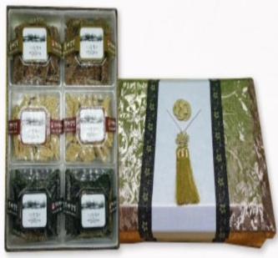
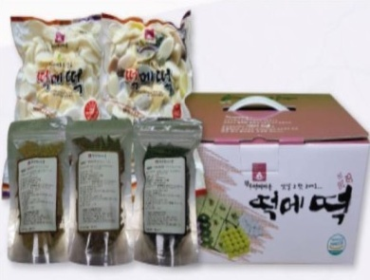
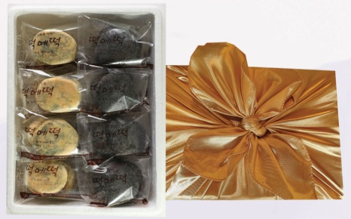
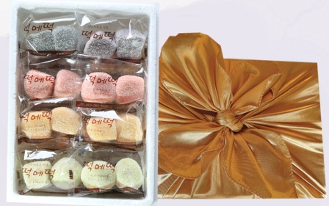
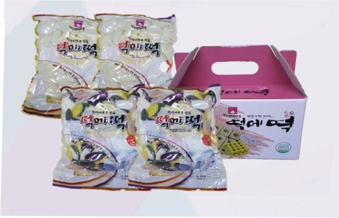
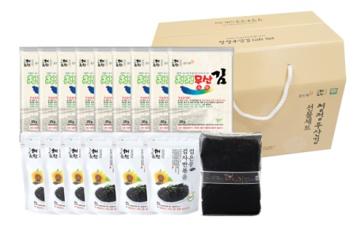
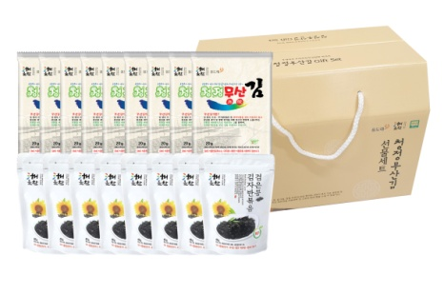
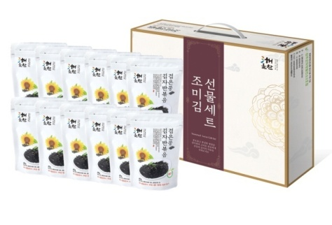
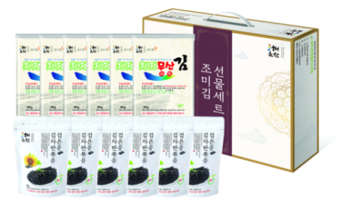
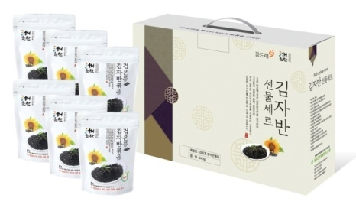
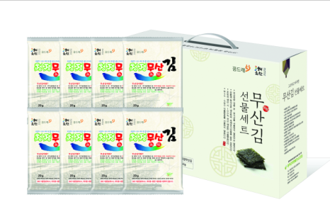
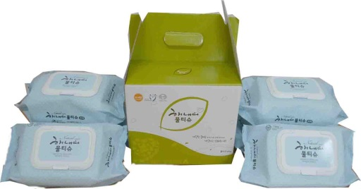

『 2020.01.13~01.23 』
2020년 설맞이 선물 세트 모음전
(1) 깨강정세트
들깨강정150g*2, 검은깨강정150g*2,
참깨강정150g*2
\50,000
(2) 떡국떡, 강정세트: 흰 떡국떡 1kg, 오색 떡국떡 1kg, 참깨강정 150g, 들깨강정 150g, 검은깨강정 150g \40,000
(3) 앙금찰떡세트: 쑥앙금15봉(30알),
먹물앙금15봉(30알) \35,000
(4) 두텁떡 세트: 두텁떡 30봉(60알)
\35,000
(6) 희망1호 선물세트
무산생김 1속, 청정무산김 20g 5매*9봉,
검은콩 김자반볶음 40g*6봉
\33,000
(7) 희망2호 선물세트
청청무산김 20g 5매*9봉,
검은콩 김자반볶음 40g 8봉
\27,000
(5) 떡국떡세트: 흰떡국떡500g*2개
오색떡국떡500g*2개 \20,000
(8) 희망3호 선물세트
검은콩 김자반볶음 40g*12봉
\22,000
(9) 희망4호 선물세트
청정무산김 20g 5매*6봉,
검은콩 김자반볶음 40g*6봉
\19,000
(10) 희망6호 선물세트
검은콩 김자반볶음 40g*6봉
\11,000
(11) 희망7호 선물세트
청정무산김 20g 5매*8봉
\11,000
(12) 해내리물티슈
물티슈 55g 80매* 6개
\13,000
5만원이상 구매시
택배비 무료
1-1

Slide 2
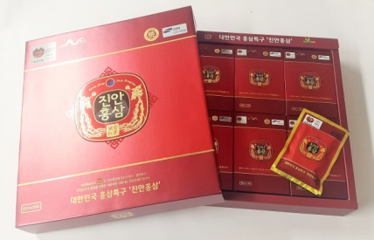
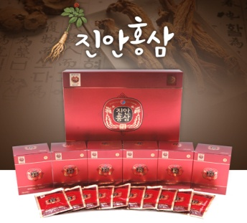
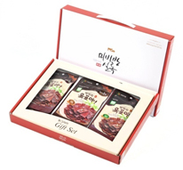
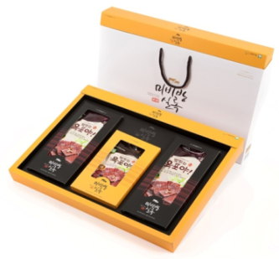
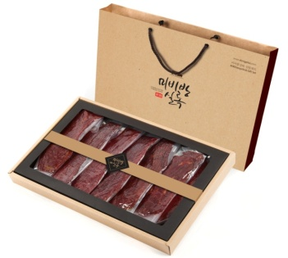
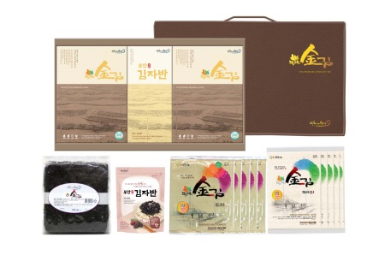
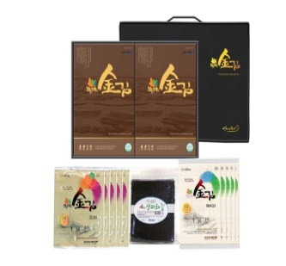

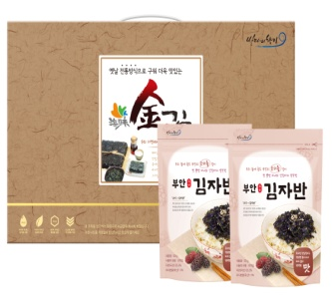
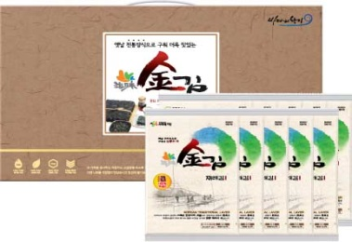
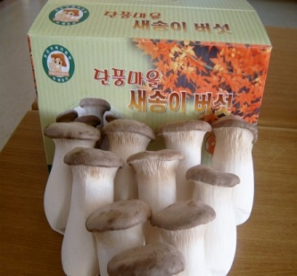
『 2020.01.13~01.23 』
2020년 설맞이 선물 세트 모음전
(13)진안홍삼 (홍삼근70% 홍미삼30%)
80ml*15포 홍삼추출액
\30,000
(14) 진안홍삼 (홍삼근70% 홍미삼30%)
80ml*30포 홍삼추출액
\50,000
(15)진안홍삼 (홍삼근70% 홍미삼30%)
80ml*60포 홍삼추출액
\95,000
(16) 미비방실록 2호
쇠고기육포 25g*8팩, 돈육포 20g*4팩
\25,000
( 17) 미비방실록 3호
쇠고기육포 50g*6팩, 돈육포 20g*5팩
\37,000
(18) 명품세트
쇠고기육포 60g*7팩
\55,000
(19) 해미金김 명절프리미엄세트 2호
재래김5봉, 돌김5봉, 자반김2봉, 생돌김1속
\40,000
(20) 해미金김 명절프리미엄세트 1호
재래김5봉, 돌김5봉, 생파래김1속
\30,000
(21) 부안김 선물세트
김자반4봉, 미니도시락16봉,돌김전장
2봉, 재래전장2봉 \20,000
(22) 해미金김 자반세트
50g*8봉 \15,000
(23) 해미金김 선물세트 5호
재래김5봉, 돌김5봉
\13,000
(24) 새송이버섯(소진 시 까지)
무농약 2Kg 친환경인증
\15,000
5만원이상 구매시
택배비 무료
1-2

Slide 3
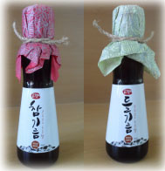
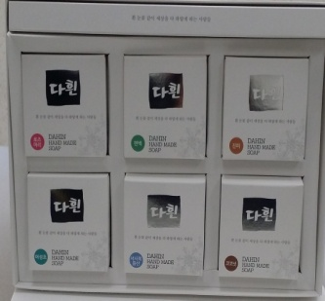
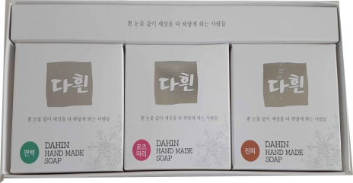
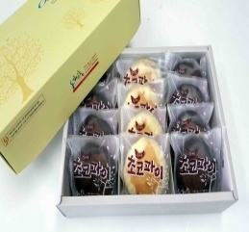
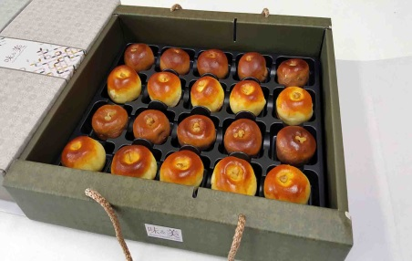
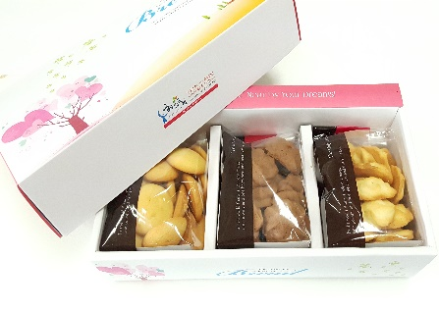
『 2020.01.13~01.23 』
2020년 설맞이 선물 세트 모음전
(25) 참기름, 들기름 셋트 (국내산)
참기름160ml*1들기름160ml*1
\33,000
(26) 참기름, 들기름 셋트 (수입산)
참기름270ml*1, 들기름270ml*1
\33,000
(27) 천연비누 6구세트
편백, 진피, 로즈마리, 어성초, 서시옥용산,
코코넛 \25,000
(28) 천연비누 3구세트
편백, 진피, 로즈마리
\15,000
(29) 초코파이세트
파이*12개입
\20,000
(30) 만주세트
만주 20개 세트
\20,000
(31) 쿠키세트
3종 쿠키세트
\12,000
5만원이상 구매시
택배비 무료
1-3

